Slide 1
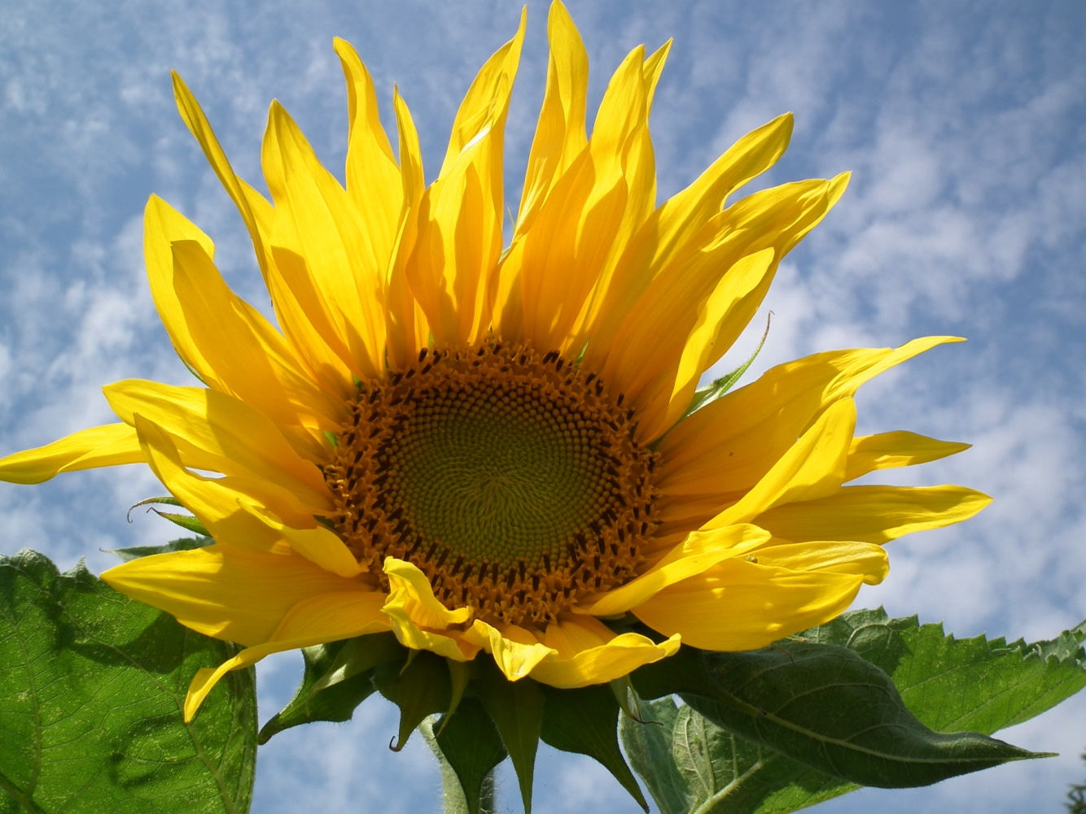
Przyrodnicze azyle
Fot. Emilia Bylicka
Anna Piotrowska
Notes:
1. Kolaż ogrodu

Slide 2
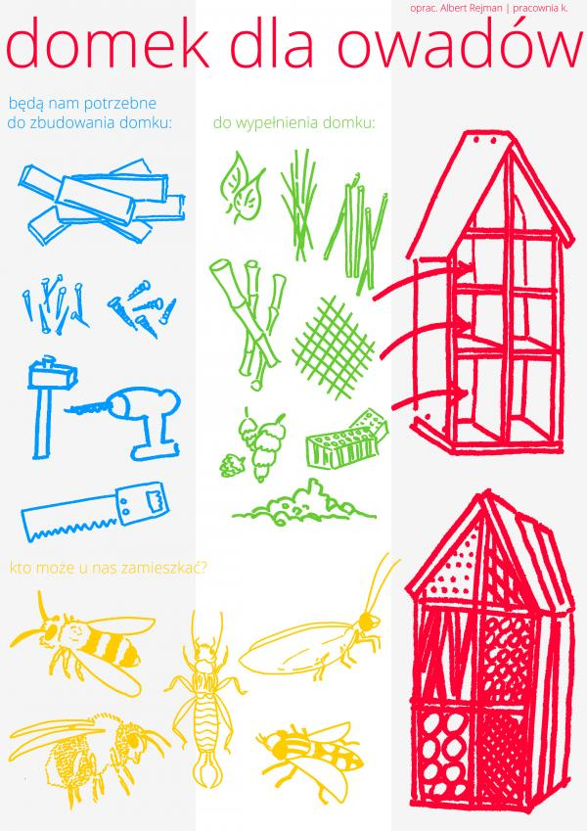
Schemat warsztatów
Czas trwania: 3 h
1. Część teoretyczna 2. Część praktyczna
Przerwa 10 min
Idea
przyrodniczych azyli

Slide 3
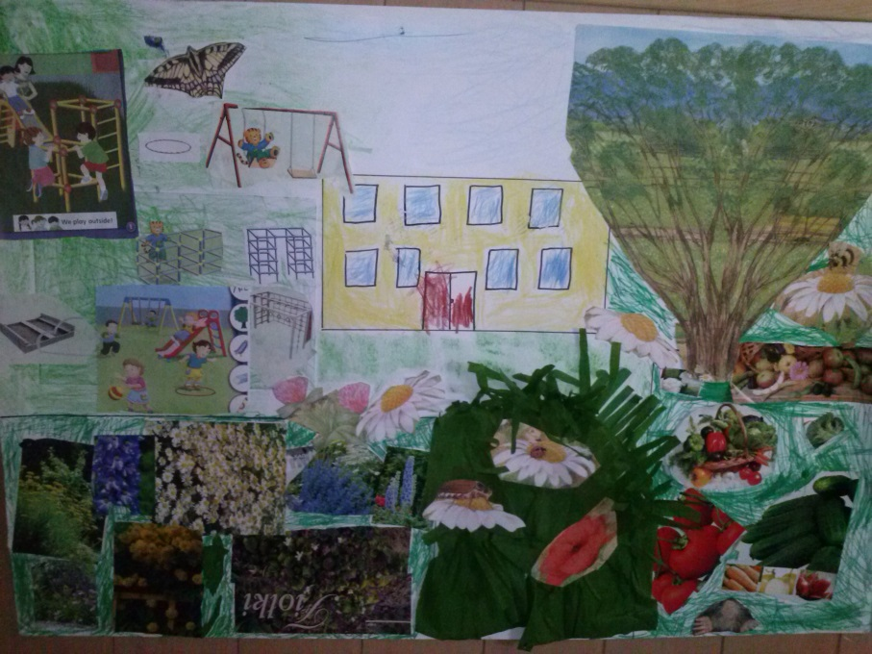
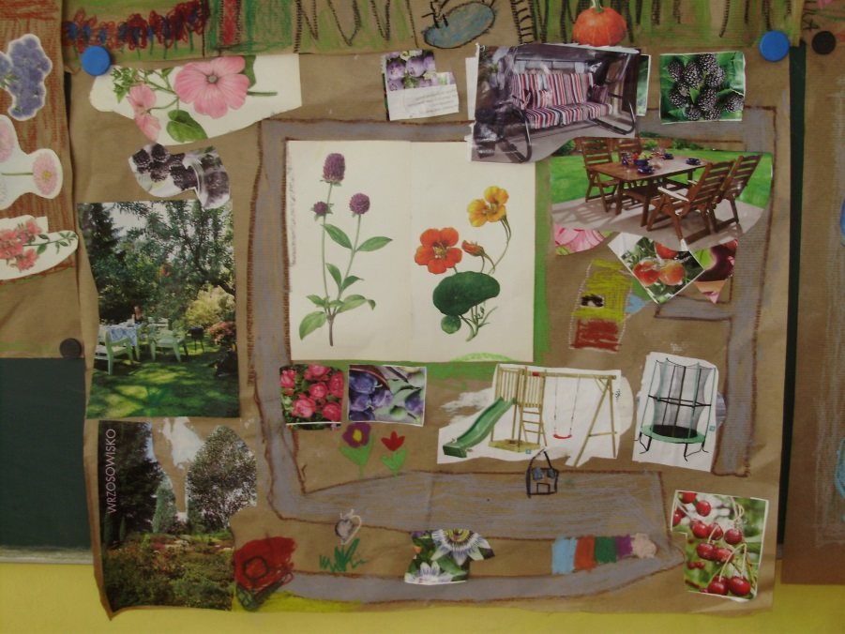
Ogród - marzenie
Wykonaj kolaż/rysunek wymarzonego ogrodu. Jakie są w nim: rośliny, kolory, ozdoby, ścieżki, inne elementy? Jaki jest Twój wymarzony ogród: uporządkowany, różnorodny, tematyczny?

Slide 4
co to jest ogród?
jaki jest cel założenia ogrodu?
co może być w ogrodzie?
jak zwabić do ogrodu zwierzęta?
co ogród może dać zwierzętom?
Notes:
Chmura myśli, Schronienie
Miejsce rozrodu
Miejsce zimowania
Ciągłość korytarzy ekologicznych
Naturalny pokarm
Woda (poidełko)

Slide 5
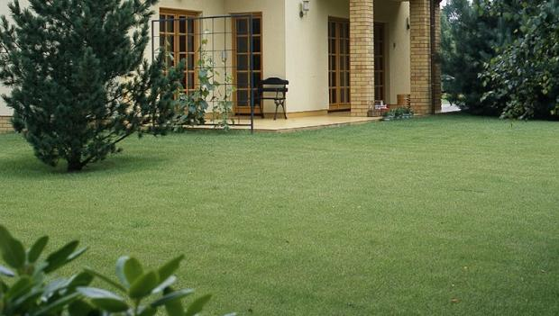
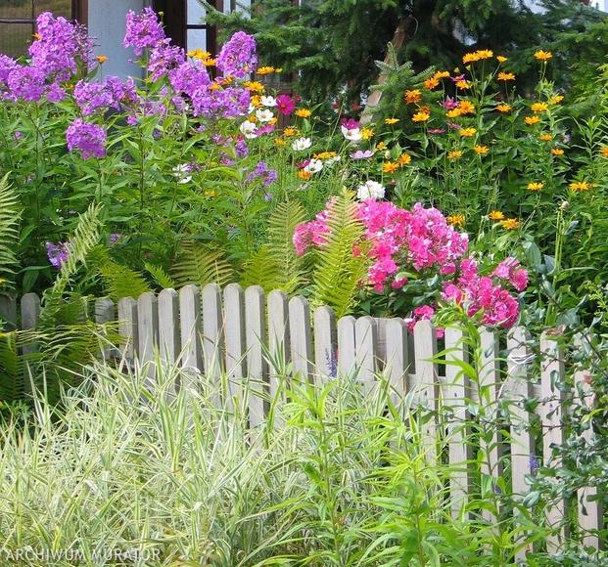
Zasady tworzenia przyrodniczych azyli
Im mniej porządnie, tym lepiej
www.muratordom.pl

Slide 6
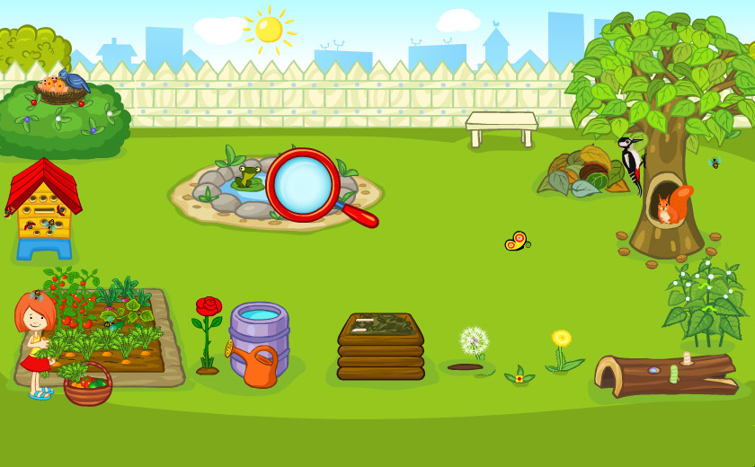
Zasady tworzenia przyrodniczych azyli
GRA ZAPROJEKTUJ OGRÓD

Slide 7
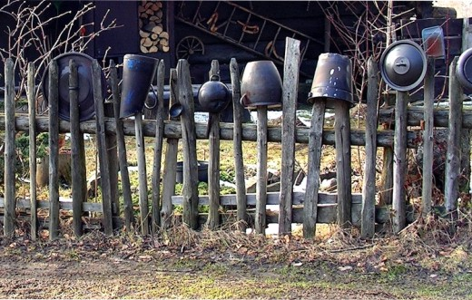
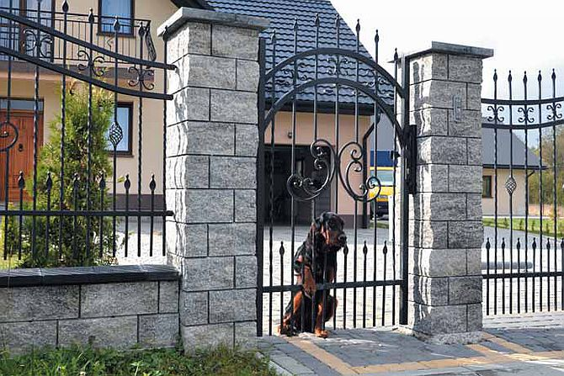
Zasady tworzenia przyrodniczych azyli
Ogrodzenie umożliwiające wędrówkę zwierząt
http://fotogalerie.pl
Fot. JONIEC

Slide 8
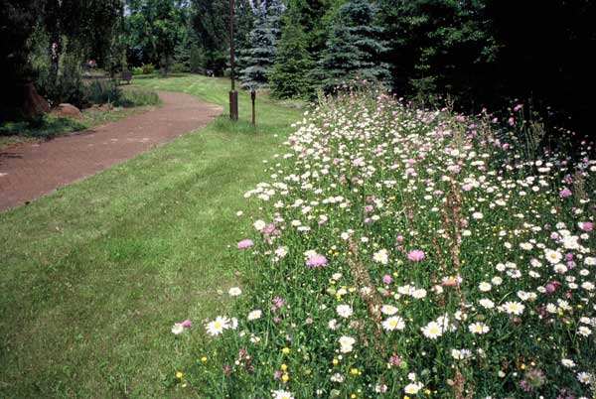
Zasady tworzenia przyrodniczych azyli
Kwietna łąka zamiast trawnika
www.luczaj.com

Slide 9
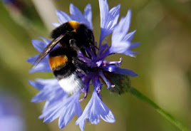
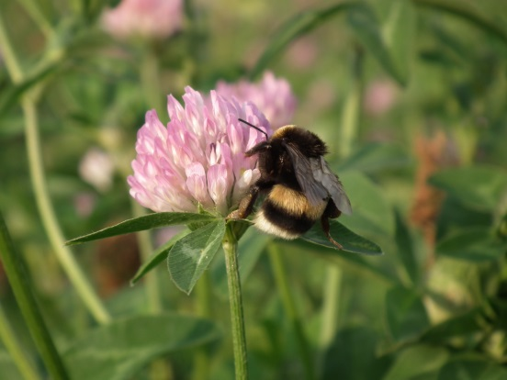
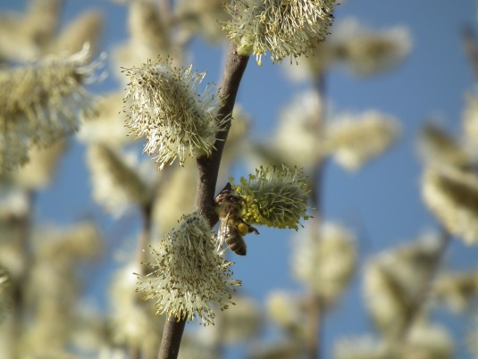
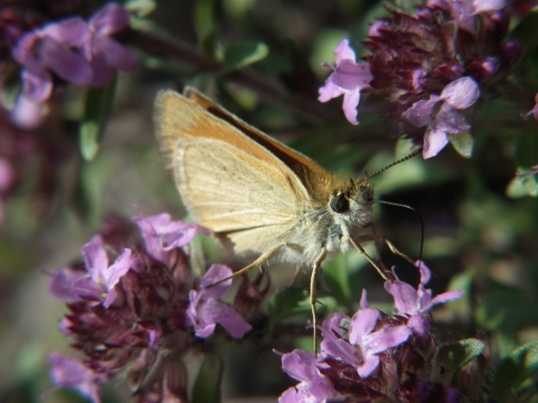
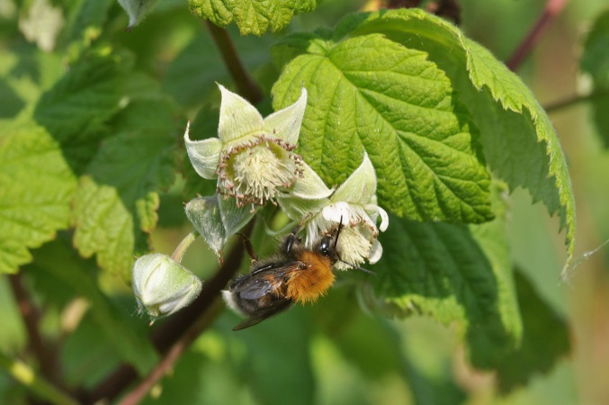
Zasady tworzenia przyrodniczych azyli
Rośliny rodzime
Notes:
(koewolucja z rodzimymi gatunkami zwierząt)

Slide 10
OWADY
owady zapylające: muchówki, błonkówki, motyle dzienne i nocne, niektóre chrząszcze oraz przylżeńce.
owady zapylają aż 80% gatunków roślin
Około 30 tyś. gatunków owadów w Polsce
Notes:
W naszej strefie klimatycznej owady zapylają aż 80% gatunków roślin, z czego większość to rośliny wykorzystywane w rolnictwie. W tej grupie znajdują się najbardziej wartościowe i kluczowe dla naszej diety produkty, czyli owoce i warzywa, a także wiele roślin paszowych wykorzystywanych przy produkcji mięsa i mleka.
Owady zapylające kształtują również różnorodność biologiczną. Bez nich wiele gatunków roślin nie wydawałaby owoców i nasion lub ilość ta byłaby niewielka. Ponadto, wyginięcie jednej z grup zwierząt zapylających spowodowałoby wyginięcie pewnych gatunków roślin, które są przez nie zapylane, np.: wyginięcie trzmieli spowodowałaby wyginięcie tojadów oraz koniczyny czerwonej.
Jeżeli zabraknie lub zostanie poważnie ograniczona liczba owadów zapylających, to straty w gospodarce i przyrodzie będą prawdopodobnie nieodwracalne, a koszty tego zjawiska okażą się bardzo wysokie.

Slide 11
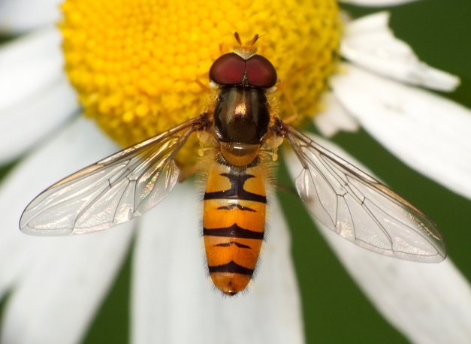
OWADY
Bzygowate, bzygi (Syrphidae) – rodzina owadów z rzędu muchówek z wyglądu podobnych często do os, pszczół lub trzmieli.
www.wikipedia.pl
Notes:
W Polsce występują m.in.: bzyg prążkowany (Episyrphus balteatus), trzmielówka leśna (Volucella pellucens), trzmielówka łąkowa (Volucella bombylans), bzyg brzęk (Scaeva pyrastri), wyrówka lśniąca (Cheilosia variabilis), Helophilus pendulus i gnojka wytrwała (Eristalis tenax). Larwy są drapieżne (zjadają mszyce) lub roślinożerne. Dorosłe żywią się sokami roślin, nektarem i spadzią.

Slide 12
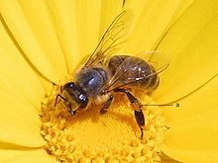
OWADY
Pszczoła miodna
www.wikipedia.pl
Ok. 500 gatunków pszczołowatych w Polsce.

Slide 13
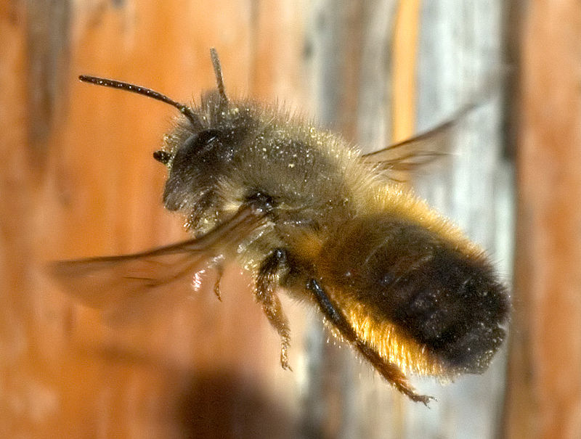
OWADY
pszczoły samotnice (porobnice, murarki, pszczolinki, samotki, smukliki).
www.wikipedia.pl
Murarka ogrodowa

Slide 14
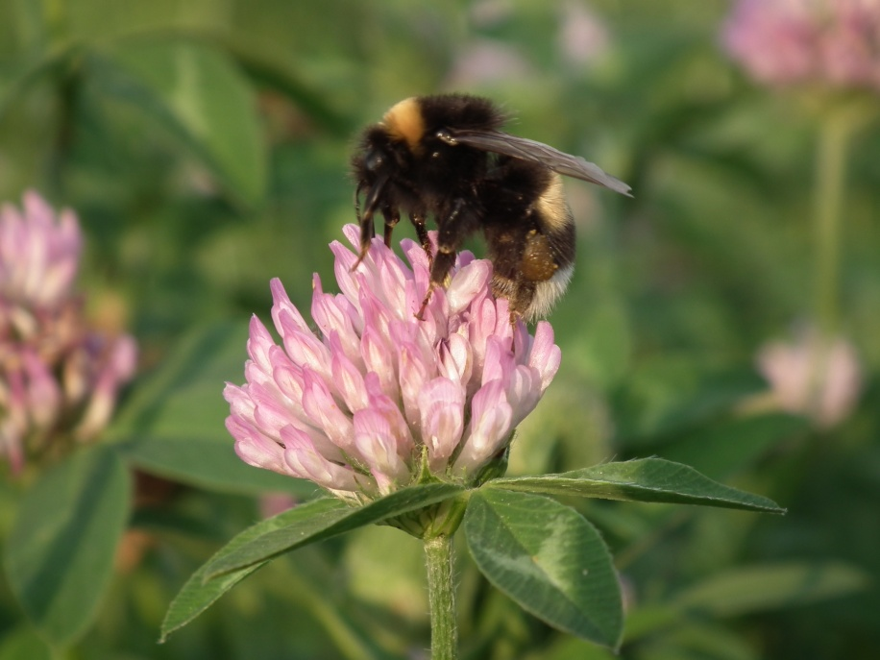
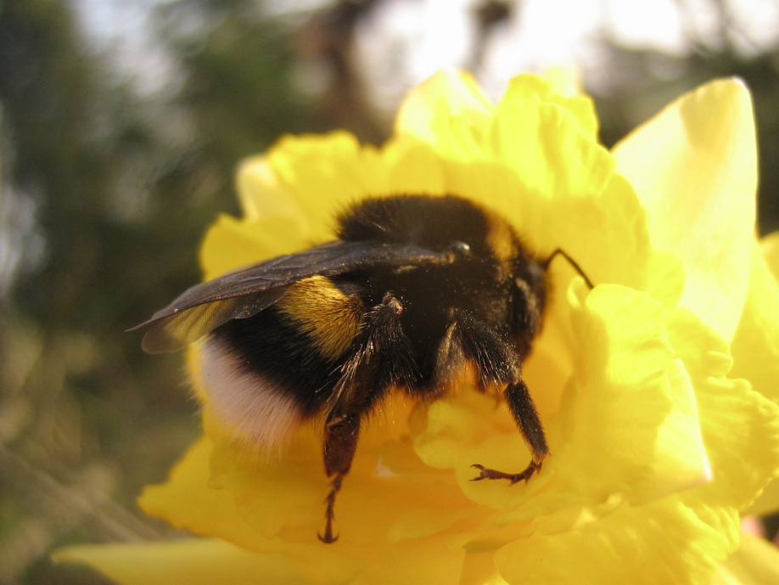
OWADY
W Polsce ok. 30 gatunków trzmieli
Zapylają ok. 400 gatunków roślin
Jednego dnia pojedynczy trzmiel może odwiedzić nawet kilka tysięcy kwiatów.
Fot. Emilia Bylicka

Slide 15
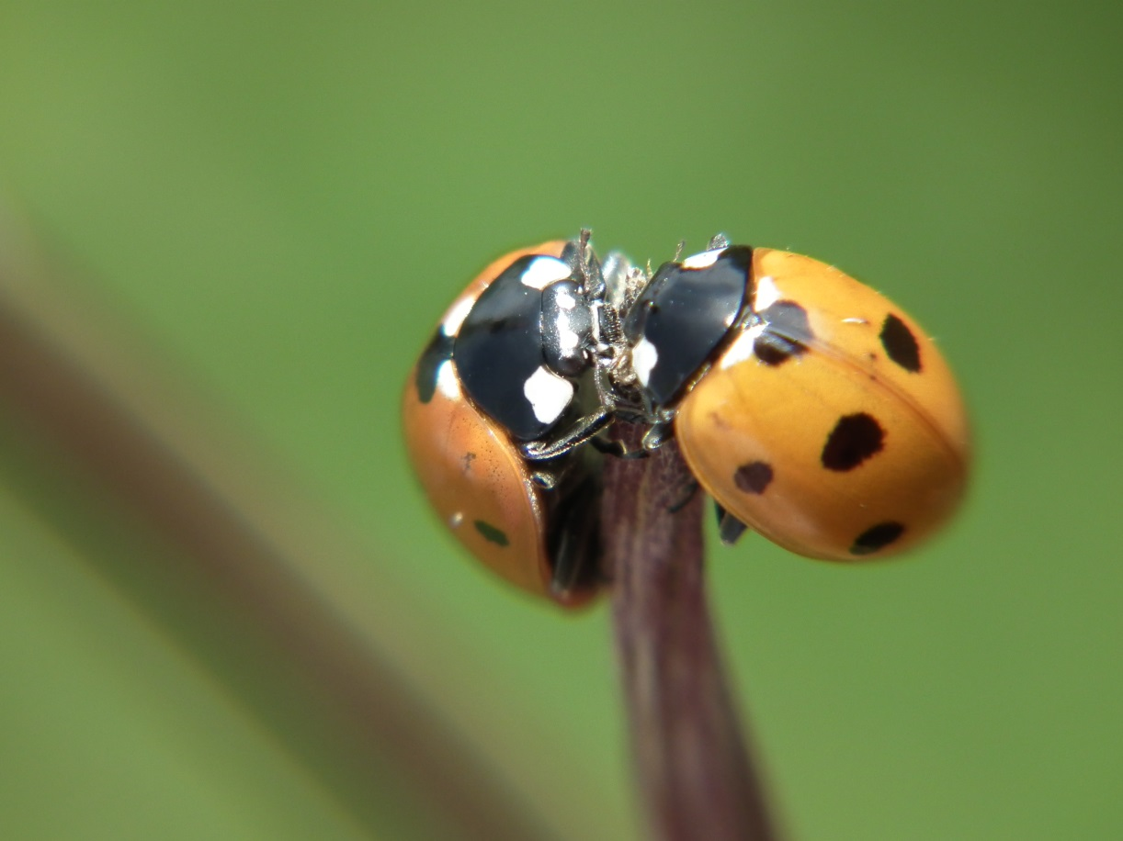
OWADY
Fot. Emilia Bylicka
Biedronka siedmiokropka

Slide 16
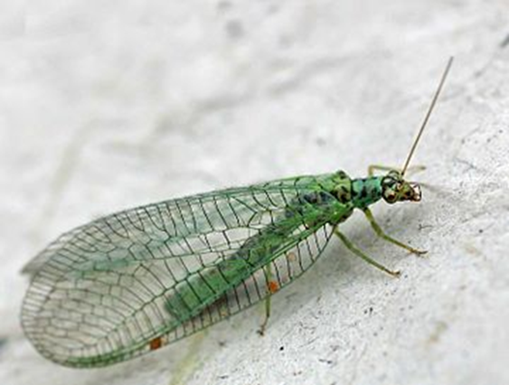
OWADY
www.wikipedia.pl
Złotook pospolity

Slide 17
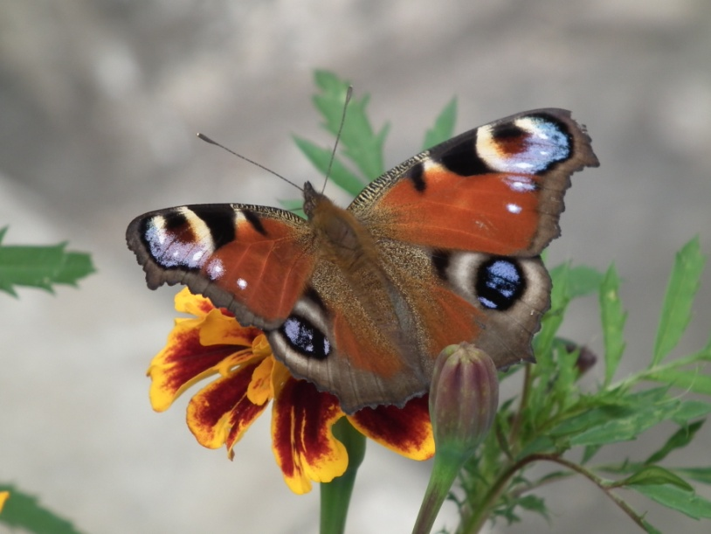
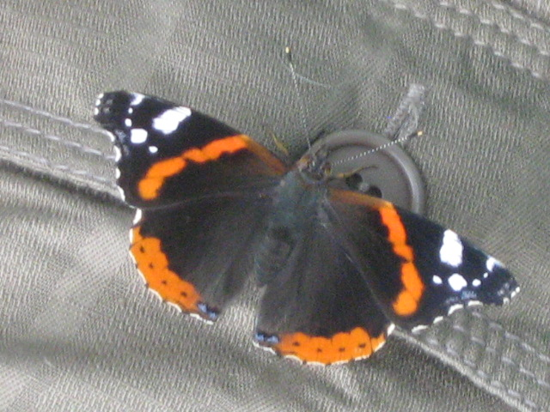
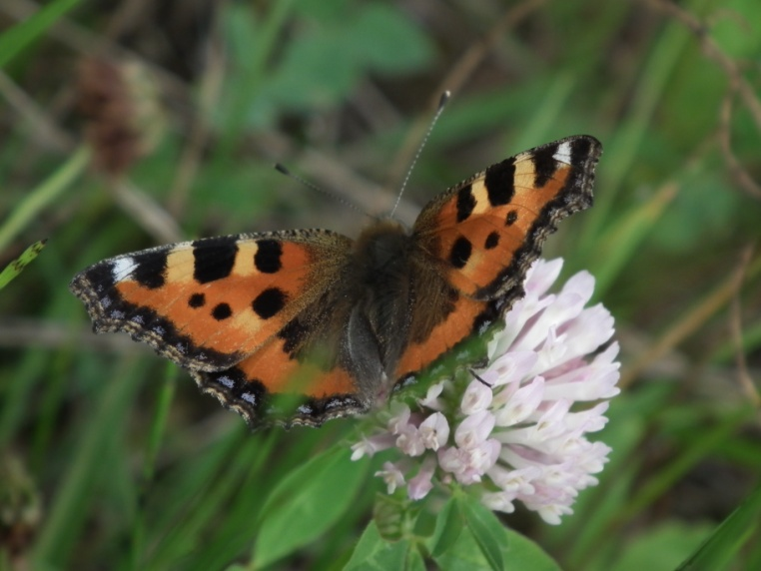
OWADY
Motyle z rodziny rusałkowatych (rusałka pawik, pokrzywnik, admirał)
Fot. Emilia Bylicka

Slide 18
www.wikipedia.pl
Fruczak gołąbek (zawisak)

Slide 19
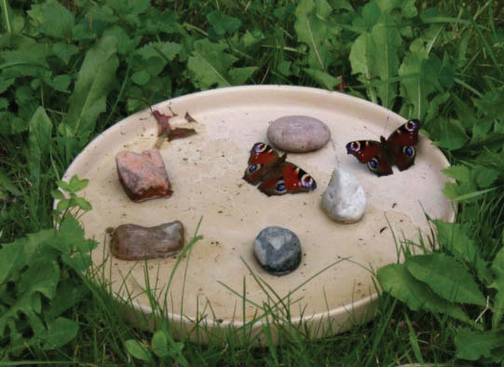
OWADY
Poidełka wyłożone kamyczkami lub wysypane piaskiem

Slide 20
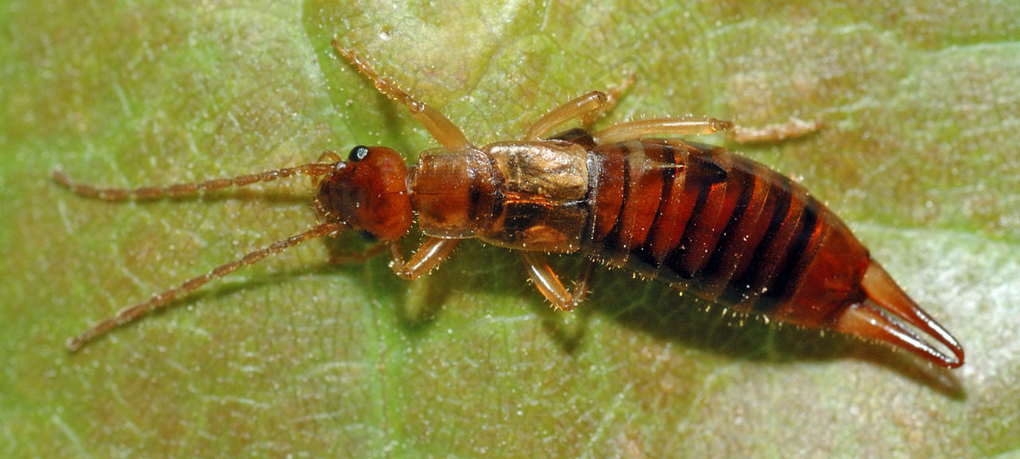
OWADY
skorek pospolity Forficula auricularia.
Skorek pospolity
Notes:
Wszystkożerny. Skorek jest pogromcą mszyc, ale też jaj i larw szkodliwych motyli. Zjada również wyrządzające duże szkody roztocza – przędziorki. W ciągu jednej nocy bardzo skrupulatnie przeczesuje swój rewir, zjadając do 200 mszyc. Redukuje również obecność grzybni mączniaków. Trzeba mieć jednak świadomość, że kiedy zabraknie pokarmu zwierzęcego, skorki odżywiają się miękkimi częściami roś-lin – liśćmi, kwiatami, owocami. Bywa, że zjadają pąki drzew, dziurawią liście roślin czy wgryzają się w owoce. Można jednak temu zapobiec w porę, wynosząc poza ogród wystawione wcześniej dla skorków kryjówki.

Slide 24
OWADY
w rurkach o średnicy (5–6 mm) samice składają głównie jaja niezapłodnione, z których wylęgną się samce,
w rurkach o średnicy 6–7 mm składają porównywalną ilość jaj zapłodnionych (z nich powstaną samice) co niezapłodnionych,
w rurkach dużych 7–8 mm dominują jaja zapłodnione.

Slide 27
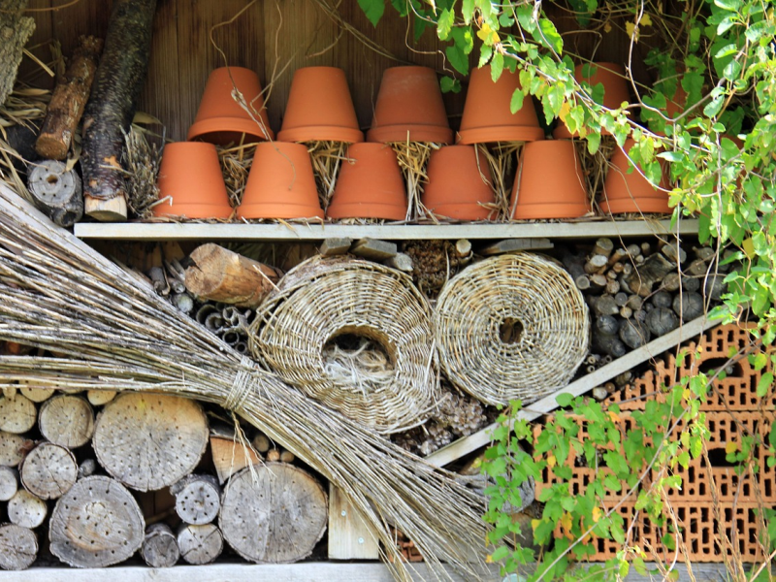

Slide 28
Rola przyrodniczych azyli w edukacji dzieci
analizy porównawcze;
sporządzanie dokumentacji (szkice, opisy sytuacji,
zdjęcia);
nazywanie zjawisk przyrodniczych;
wskazywanie zależności międzygatunkowych;
systematyczność;
posługiwanie się przyrządami optycznymi, pomiarowymi, wskazującymi i specjalistycznymi.

Slide 29
Harmonogram prac
1) Grudzień
- cele, założenia tworzenia ogrodu. Wspólne wybranie funkcji, jaką ma pełnić ich ogród,
- budowa różnego rodzaju karmników dla ptaków, obserwacje ptaków w ogrodzie, tropów zwierząt na śniegu
2) Styczeń
- planowanie, projektowanie ogrodu (pomiary, projekt, rozmieszczenie stref, dobór gatunków)
- badania pH gleby (o ile gleba nie jest zbyt zamarznięta)
- wykonanie doniczek, lampionów do ogrodu z recyklingu
3) Luty
- Wysiewanie nasion pod rozsady
- Przygotowanie domków dla owadów
Notes:
Forum? Funpage na fb? Forma kontaktu

Slide 30
4) Marzec
- montaż domków dla owadów w ogrodzie
- wykonanie kompostownika
- pod koniec miesiąca wiosenne porządki w ogrodzie, przygotowanie gleby
5) Kwiecień
- sadzenie drzew i krzewów
- wysiewanie roślin wabiących owady zapylające (założenie łąki kwiatowej)
6) Maj
- wysadzanie do gruntu rozsady roślin jednorocznych
- wykonanie rabat wzniesionych (podniesione grządki)
- wykonanie ogrodu ziołowo-warzywnego Przez cały czas trwania projektu: obserwacje przyrodnicze

Slide 31
Anna Piotrowska
Dziecięca Akademia Przyrody Kumak
akademia@kumak.waw.pl
www.kumak.waw.pl
www.przyrodniczeazyle.pl
Nr tel. 503 138 790

